Slide 1
Samfundsvidenskabelig metode
Kvalitativ metode og kvantitativ metode

Slide 2
Dagens program
1) Kvantitativ metode
2) Kvalitativ metode
3) Fælles øvelser
4) Pause
5) Beregninger

Slide 3
Kvantitativ metode
”De hårde data”
Ved hårde data forstår vi dét, vi kan måle og veje. I samfundsfag typisk statistik, meningsmålinger, spørgeskema
Kvantitativ metode kan bruges til at undersøge, om der er en sammenhæng mellem forskellige forhold i samfundet. Er der en sammenhæng mellem køn og partivalg? Altså: stemmer fx kvinder mest på de røde partier? Eller er der en sammenhæng mellem indkomst og forventet levetid – altså at jo mere du tjener, jo længere lever du?

Slide 4
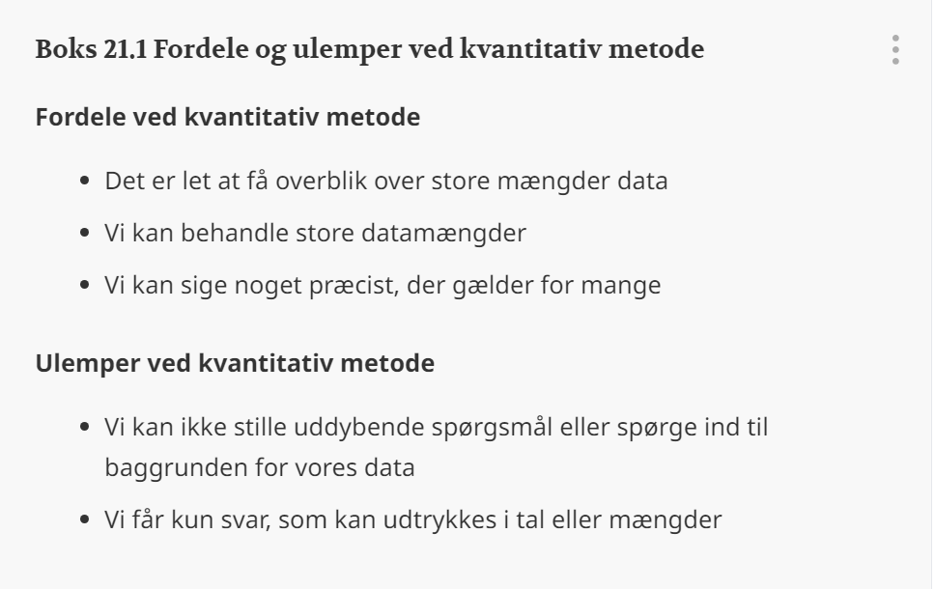
Fordele og ulemper

Slide 5
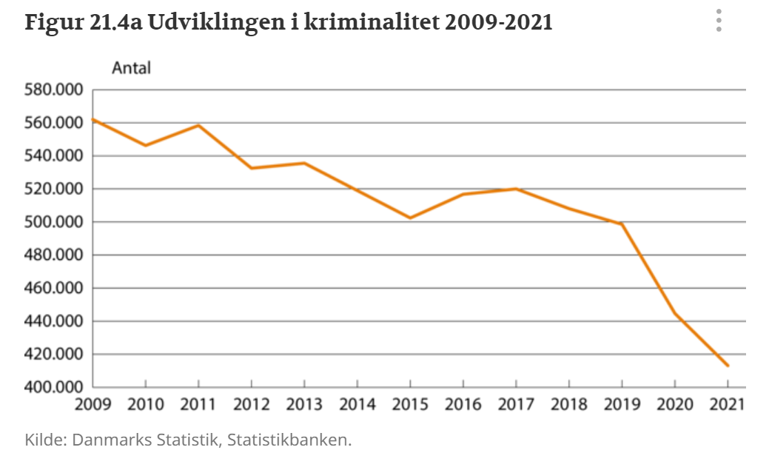
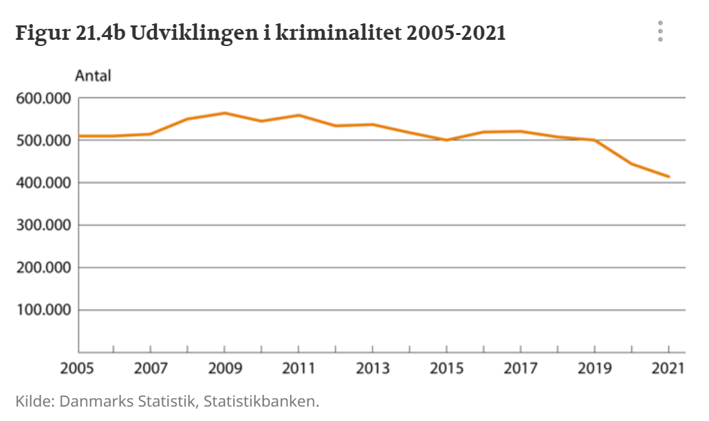
Hvad viser graferne?

Slide 6
opmærksomhedspunkter
Når du ser statistik i form af diagrammer og figurer, er det altså vigtigt, at du forholder dig kritisk. Læg mærke til enhederne på akserne, og overvej nøje hvilke tidsserier der er valgt. Ofte vil grafiske fremstillinger af data understøtte en bestemt udlægning af netop de data.

Slide 7
Spørgeskemaundersøgelser
Undersøg hvor mange der er blevet spurgt og om de er repræsentative
Repræsentativitet er når dem der er spurgt bredt ligner den danske befolkning. Altså alle typer er spurgt.
Hvis i finder undersøgelser i SO1 så fremvis dem lige for en af jeres lærere og brug os som sparring i forhold til om undersøgelserne er retvisende.

Slide 8
Kvalitativ Metode
Ikke alle samfundsmæssige problemstillinger kan undersøges og udtrykkes i statistik eller i spørgeskemaundersøgelser. Det er svært at svare entydigt på, hvordan det opleves at flytte til et andet land, eller hvad studerende mener om karakterkrav og ændringer af uddannelsessystemet.
Den slags spørgsmål kræver mulighed for uddybende og mere nuancerede svar. Den slags undersøgelser kalder vi kvalitative. Når vi arbejder kvalitativt, er svarene oftere mindre entydige. Den kvalitative analyse kræver, at vi fortolker og vurderer, de svar vi får. Når vi undersøger samfundet på den måde, er det ofte gennem interviews og tekstanalyse. Det er det, vi kalder 'de bløde data'.

Slide 9
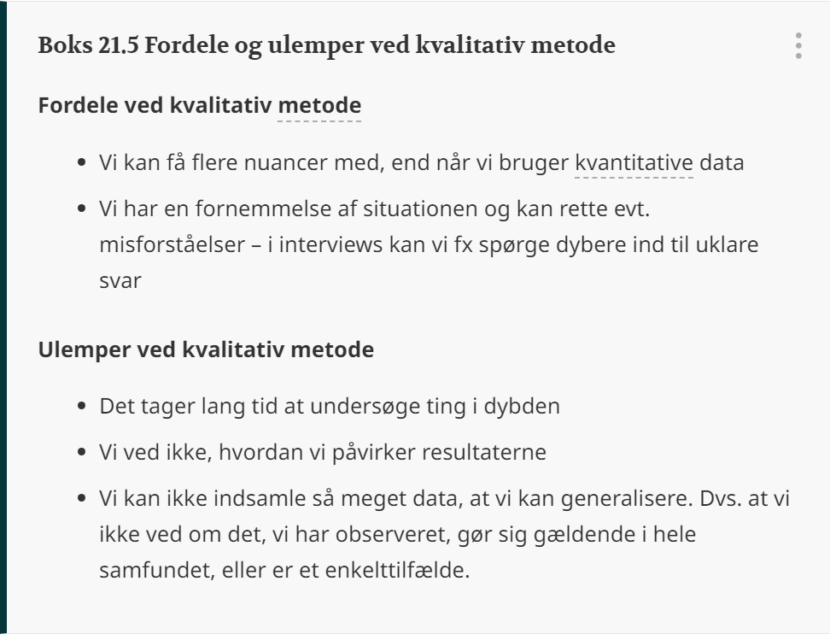
Fordele og ulemper

Slide 10
Interview
Med det kvalitative interview kan vi i højere grad udfordre de svar, vi får og spørge ind til de tanker, der ligger bag. Hvor vi med en spørgeskemaundersøgelse måske kan konstatere, at flere mænd end kvinder stemmer på de liberale partier, kan vi med interviews spørge ind til, hvorfor de stemmer på den måde. Bagefter kan vi fortolke interviewene og bruge vores begreber, modeller og teorier.
Måske kommer vi frem til, at nogle af de mænd, vi har interviewet, stemmer ud fra hvilket parti, der vil sænke skatten mest, og at de derfor stemmer mere liberalt end kvinderne.

Slide 11
Kvantitativ eller kvalitativ?
Danmarks Statistiks opgørelse over forskellen på mænd og kvinders indkomst.
En spørgeskemaundersøgelse af hvilke sociale medier unge anvender mest.
En interviewundersøgelse af kvindelige medarbejdere om deres oplevelser med uønskede seksuelle tilnærmelser på arbejdspladsen.
En undersøgelse af hvad karakterer betyder for unges selvværd, baseret på to gruppeinterviews med elever fra HHX og STX.

Slide 12
Sandt eller falsk?
Kvantitative undersøgelser bygger på data, der kan 'måles og vejes' - fx statistik.
Fordelen ved kvantitative undersøgelser er, at vi får detaljeret viden og kan spørge ind, hvis vi er usikre på de svar, vi får.
Spørgeskemaundersøgelser skal besvares af hele befolkningen, hvis de skal være repræsentative.
Kvalitative undersøgelser er fx spørgeskemaundersøgelser.
Et diagram er altid en sandfærdig fremstilling af virkeligheden.
Et af problemerne med kvalitative undersøgelser er, at de tager lang tid og ofte kun siger noget om et lille udsnit af samfundet.

Slide 13
Hvordan vil du undersøge følgende?
Hvor meget den sociale arv påvirker individets valg af uddannelse?
Hvorfor stemmer flere unge på LA end på Dansk Folkeparti?
Hvor mange timer unge bruger deres smartphone om dagen?
Hvordan sociale medier påvirker unges selvværd?

Slide 14
Pause
☺

Slide 15
Beregninger
Samfundsfaglig metode er også at kunne behandle data
Det vil sige at kunne lave beregninger.
https://sites.google.com/view/internationaloekonomi/skriftlighed-i-international-%C3%B8konomi
Øvelsesopgaver 21.3 & 21.4
https://samfundsfag-c.systime.dk/?id=1454

